Slide 1
Οδηγίες μαθημάτων ΦΕ Γυμνασίου 2014-15
Κρητικού Ελένη, Καφετζόπουλος Κώστας, Μπισκιτζής Νίκος
Σχ. Σύμβουλοι ΠΕ04 Α’ Δ. Δ. Ε. Αθήνας

Slide 2
https://www.youtube.com/watch?v=umzeyxqUYKU

Slide 3
Μερικές οδηγίες είναι ξεκάθαρες…

Slide 4
Μερικές οδηγίες δεν είναι σαφείς…
Ερμηνεία: Όχι σμπάρα (πυροβολισμούς) στις συκιές, όποιον τσακώσω θα του βάλλω το τουφέκι…

Slide 5
Μερικές οδηγίες είναι υπερβολικές…

Slide 6
Μερικές είναι χαοτικές…

Slide 7
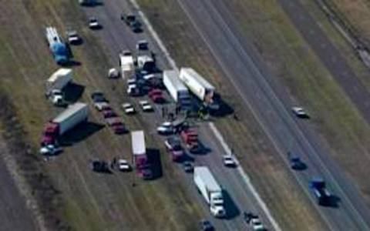
Ακολουθούμε τις οδηγίες, τηρούμε μέση οδό και αποστάσεις…

Slide 8
Γενικά 1
Διδασκαλία με βάση το ισχύον ΔΕΠΠΣ
Οδηγίες για τη διδασκαλία 2014-15 (147346/Γ2/16-09-2014)
Υποχρεωτικές εργαστηριακές δραστηριότητες
Χρήση ψηφιακού υλικού από το ψηφιακό σχολείο
Χρήση εγκεκριμένων λογισμικών
Χρήση σχετικού υλικού από το συμπληρωματικό ΠΣ για τις ΦΕ (για πιλοτικό σχολείο)

Slide 9
Γενικά 2
Εστίαση στη διδασκαλία και κατανόηση των εννοιών και στη διασύνδεση με την καθημερινή ζωή
Έμφαση σε απλές πειραματικές ομαδικές δραστηριότητες
Περιορισμένος αριθμός ασκήσεων με απλές μαθηματικές πράξεις
Αξιολόγηση με ποικιλία τρόπων όχι μόνο βαθμολόγηση γραπτών τεστ
Θέματα εξετάσεων με βάση την κείμενη νομοθεσία και τη διδακτέα ύλη

Slide 10
Εστίαση στη διδασκαλία και κατανόηση των εννοιών και στη διασύνδεση με την καθημερινή ζωή

Slide 11
Έμφαση σε απλές πειραματικές ομαδικές δραστηριότητες

Slide 12
Περιορισμένος αριθμός ασκήσεων με απλές μαθηματικές πράξεις

Slide 13
Αξιολόγηση με ποικιλία τρόπων όχι μόνο βαθμολόγηση γραπτών τεστ

Slide 14
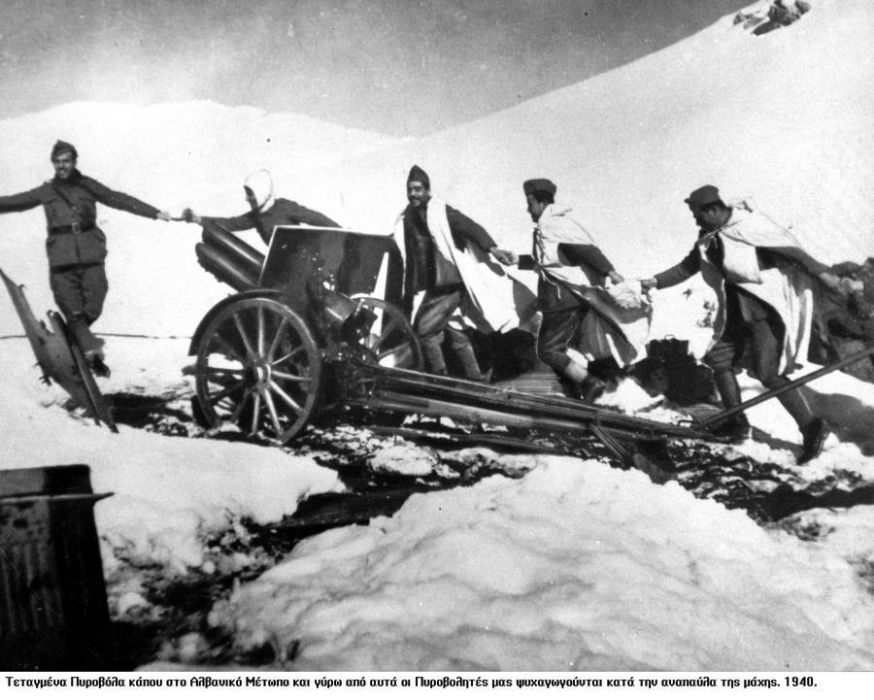
Θέματα εξετάσεων με βάση την κείμενη νομοθεσία και τη διδακτέα ύλη

Slide 15
Γεωλογία-Γεωγραφία Α΄ Γυμνασίου
(οδηγίες όπως πέρυσι, χρήση ΔΕΠΠΣ Γεωγραφίας, διαδραστικού βιβλίου μαθητή , τετραδίου εργασιών, βιβλίου εκπαιδευτικού, εκπαιδευτικού CD Γεωγραφίας)
ΕΝΟΤΗΤΑ Α ΧΑΡΤΕΣ
Εκτός διδακτέας ύλης (επιπλέον των περσινών οδηγιών) : Από το Α.1.2. Παιχνίδια με τις γεωγραφικές συντεταγμένες οι υποενότητες «Από την υδρόγειο σφαίρα στους χάρτες», «Κάθε χαρτογραφική προβολή έχει και συνέπειες» και «Ας κάνουμε τους χαρτογράφους» και η Α1.5. Ανακρίνοντας τους χάρτες
ΕΝΟΤΗΤΑ Β Φυσικό περιβάλλον
ΕΝΟΤΗΤΑ Γ Ανθρωπογενές περιβάλλον
ΕΝΟΤΗΤΑ Δ «Ήπειροι … Στιγμιότυπα» Προτείνεται να διδαχθεί σε μορφή project Εκτός διδακτέας ύλης (επιπλέον των περσινών οδηγιών) : Δ.7. Ευρώπη

Slide 16
Γεωλογία-Γεωγραφία Β΄ Γυμνασίου
(οδηγίες όπως πέρυσι, χρήση ΔΕΠΠΣ Γεωγραφίας, διαδραστικού βιβλίου μαθητή , τετραδίου εργασιών, βιβλίου εκπαιδευτικού, εκπαιδευτικού CD Γεωγραφίας)
ΕΝΟΤΗΤΑ 1^{η} Χάρτες
ΕΝΟΤΗΤΑ 2^{η} Το Φυσικό Περιβάλλον της Ευρώπης
ΕΝΟΤΗΤΑ 3^{Η} Οι κάτοικοι της Ευρώπης
ΕΝΟΤΗΤΑ 4^{η} Οι οικονομικές δραστηριότητες των Ευρωπαίων
Εκτός διδακτέας ύλης (επιπλέον των περσινών οδηγιών) : ΜΑΘ.45. Το εμπόριο στην Ευρώπη, ΜΑΘ.46. Ο τουρισμός στην Ευρώπη, ΜΑΘ. 47. Οι μεταφορές, οι επικοινωνίες και οι άλλες υπηρεσίες στην Ευρώπη

Slide 17
Βιολογία Α΄ Γυμνασίου
(οδηγίες όπως πέρυσι, χρήση ΔΕΠΠΣ, διαδραστικού βιβλίου μαθητή , εργαστηριακού οδηγού, τετραδίου εργασιών, βιβλίου εκπαιδευτικού, εκπαιδευτικού CD Βιολογίας)
Κεφάλαιο 1: Η Οργάνωση της ζωής
Εκτός διδακτέας ύλης (επιπλέον των περσινών οδηγιών): 1.4 Αλληλεπιδράσεις και προσαρμογές
Εργαστηριακές ασκήσεις (1 και 2) μικροσκοπικής παρατήρησης φυτικών και ζωικών κυττάρων.
Κεφάλαιο 5: Στήριξη και Κίνηση
Εκτός διδακτέας ύλης (επιπλέον των περσινών οδηγιών): 5.3 Η στήριξη και η κίνηση στους ζωικούς οργανισμούς
Κεφάλαιο 2: Πρόσληψη ουσιών και Πέψη (Αμέσως μετά την ενότητα 2.1 -Φωτοσύνθεση- να διδαχθεί η εισαγωγή του κεφαλαίου 4 και η ενότητα 4.2- Η αναπνοή στα φυτά)
Εργαστηριακή άσκηση 4: Η σημασία του φωτός για τη φωτοσύνθεση
Κεφάλαιο 3: Μεταφορά και αποβολή ουσιών
Κεφάλαιο 4: Αναπνοή
Εργαστηριακή άσκηση 14 Οι επιδράσεις της άσκησης στο ρυθμό της αναπνοής
Κεφάλαιο 7: Ερεθιστικότητα
Εκτός διδακτέας ύλης (επιπλέον των περσινών οδηγιών): Κεφάλαιο 6: Αναπαραγωγή

Slide 18
Βιολογία Β΄ Γυμνασίου
Διδακτέα ύλη από το διδακτικό εγχειρίδιο της Γ΄ Γυμνασίου
Κεφάλαιο 2: Οι οργανισμοί στο περιβάλλον τους
2.1 Ισορροπία στα βιολογικά συστήματα
2.2 Οργάνωση και λειτουργίες του οικοσυστήματος- Ο ρόλος της ενέργειας
2.4 Παρεμβάσεις του ανθρώπου στο περιβάλλον
Εργαστηριακές Ασκήσεις 5: Καταγραφή ενός πληθυσμού σε ένα οικοσύστημα & 6: Μέτρηση του ρυθμού αποικοδόμησης του χαρτιού
Κεφάλαιο 4: Οι ασθένειες και οι παράγοντες που σχετίζονται με την εμφάνισή τους
4.1 Ομοιόσταση
4.2 Ασθένειες
4.3 Αμυντικοί μηχανισμοί του ανθρώπινου οργανισμού
4.4 Τρόπος ζωής και ασθένειες
Εργαστηριακές Ασκήσεις 2: Παρατήρηση πρωτοζώων & 3: Παρατήρηση βακτηρίων
(Χρήση ΔΕΠΠΣ, διαδραστικού βιβλίου μαθητή , εργαστηριακού οδηγού, τετραδίου εργασιών, βιβλίου εκπαιδευτικού, εκπαιδευτικού CD Βιολογίας)

Slide 19
Βιολογία Γ΄ Γυμνασίου
(οδηγίες όπως πέρυσι, χρήση ΔΕΠΠΣ, διαδραστικού βιβλίου μαθητή , εργαστηριακού οδηγού, τετραδίου εργασιών, βιβλίου εκπαιδευτικού, εκπαιδευτικού CD Βιολογίας)
Κεφάλαιο 1: Οργάνωση της ζωής – Βιολογικά συστήματα
Κεφάλαιο 4: Οι ασθένειες και οι παράγοντες που σχετίζονται με την εμφάνισή τους
Κεφάλαιο 5: Διατήρηση και συνέχεια της ζωής
Κεφάλαιο 6: Γενετική Μηχανική και Βιοτεχνολογία
Κεφάλαιο 2: Οι οργανισμοί στο περιβάλλον τους
Κεφάλαιο 7: Εξέλιξη
Εκτός διδακτέας ύλης (επιπλέον των περσινών οδηγιών) : Η επιστήμη της Βιολογίας

Slide 20
Χημεία Β΄ Γυμνασίου
(οδηγίες όπως πέρυσι, χρήση ΔΕΠΠΣ, διαδραστικού βιβλίου μαθητή , εργαστηριακού οδηγού, τετραδίου εργασιών, βιβλίου εκπαιδευτικού, εκπαιδευτικού CD Χημείας)
ΕΝΟΤΗΤΑ 1: ΕΙΣΑΓΩΓΗ ΣΤΗ ΧΗΜΕΙΑ
1^{η} Εργαστηριακή άσκηση: Μελέτη ορισμένων ιδιοτήτων των υλικών
ΕΝΟΤΗΤΑ 2: ΑΠΟ ΤΟ ΝΕΡΟ ΣΤΟ ΑΤΟΜΟ
3η εργαστηριακή άσκηση: Παρασκευή διαλυμάτων ορισμένης περιεκτικότητας μέρος 1^{ο} % w/w, μέρος 3^{ο} %v/v
4η εργαστηριακή άσκηση: Διαχωρισμός μιγμάτων μέρος 1^{ο} με απόχυση, μέρος 2ο με διήθηση και μέρος 3^{ο} με χρωματογραφία χάρτου
ΕΝΟΤΗΤΑ 3: ΑΤΜΟΣΦΑΙΡΙΚΟΣ ΑΕΡΑΣ
ΕΝΟΤΗΤΑ 4: ΕΔΑΦΟΣ

Slide 21
Χημεία Γ΄ Γυμνασίου
(οδηγίες όπως πέρυσι, χρήση ΔΕΠΠΣ, διαδραστικού βιβλίου μαθητή , εργαστηριακού οδηγού, τετραδίου εργασιών, βιβλίου εκπαιδευτικού, εκπαιδευτικού CD Χημείας)
ΕΝΟΤΗΤΑ 2: ΤΑΞΙΝΟΜΗΣΗ ΤΩΝ ΣΤΟΙΧΕΙΩΝ - ΣΤΟΙΧΕΙΑ ΜΕ ΙΔΙΑΙΤΕΡΟ ΕΝΔΙΑΦΕΡΟΝ
Εργαστηριακή άσκηση: 1.5 Επίδραση των διαλυμάτων οξέων στα μέταλλα
ΕΝΟΤΗΤΑ 3: Η ΧΗΜΕΙΑ ΤΟΥ ΑΝΘΡΑΚΑ
ΕΝΟΤΗΤΑ 1: ΟΞΕΑ-ΒΑΣΕΙΣ-ΑΛΑΤΑ
Εργαστηριακές ασκήσεις : 1.1 Μέτρηση του pH των διαλυμάτων ορισμένων οξέων με πεχαμετρικό χαρτί ,
2.1 Βασικές ιδιότητες διαλυμάτων καθημερινής χρήσης
3.1 Διαδοχικές εξουδετερώσεις οξέος από βάση και το αντίστροφο

Slide 22
Φυσική Α΄ Γυμνασίου
(οδηγίες όπως πέρυσι, χρήση ΔΕΠΠΣ, βιβλίου εκ παιδευτικού, εκπαιδευτικού υλικού από http://micro-kosmos.uoa.gr/gr/gr-index.htm )
Θεματικές Ενότητες/Φύλλα Εργασίας
Οι προβλεπόμενες θεματικές ενότητες του μαθήματος είναι:
1. Μετρήσεις μήκους – Η μέση τιμή.
2. Μετρήσεις χρόνου – Η ακρίβεια.
3. Μετρήσεις μάζας – Τα διαγράμματα.
4. Μετρήσεις θερμοκρασίας – Η βαθμονόμηση.
5. Από τη θερμότητα στη θερμοκρασία – Η θερμική ισορροπία.
6. Οι αλλαγές κατάστασης του νερού – Ο "κύκλος" του νερού.
7. Η διαστολή και συστολή του νερού – Μια φυσική "ανωμαλία".
8. Το φως θερμαίνει – "ψυχρά" και "θερμά" χρώματα.
9. Το φαινόμενο του θερμοκηπίου υπερ-θερμαίνει.
10. Το ηλεκτρικό βραχυ-κύκλωμα – Κίνδυνοι και "ασφάλεια".
11. Από τον ηλεκτρισμό στο μαγνητισμό – Ο ηλεκτρικός (ιδιο-) κινητήρας.
12. Από το μαγνητισμό στον ηλεκτρισμό – Η ηλεκτρική (ιδιο-)γεννήτρια.

Slide 23
Φορτώνουμε προσεχτικά τους μαθητές με εργασίες…

Slide 24
Και αναζητούμε τη συνεργασία με τους γονείς…

Slide 25
Φυσική Β΄ Γυμνασίου
(οδηγίες όπως πέρυσι, χρήση ΔΕΠΠΣ, διαδραστικού βιβλίου μαθητή + επιλεγμένων επεξηγηματικών σχεδίων εργασίας, εργαστηριακού οδηγού, τετραδίου εργασιών, βιβλίου εκπαιδευτικού, εκπαιδευτικού CD Φυσικής)
Κεφάλαιο 1. Εισαγωγή
1.3 Τα φυσικά μεγέθη και οι μονάδες τους: Μόνο εργαστηριακή διδασκαλία μέσω των εργαστηριακών ασκήσεων 1 (μόνο το πείραμα 3 μέτρηση όγκου) και 2 μέτρηση βάρους, μάζας, πυκνότητας .
Υπόμνηση μέρους του περιεχομένου της ενότητας 1.3 όπου και όταν αυτό προαπαιτείται για τη διδασκαλία των επομένων ενοτήτων.

Slide 26
Φυσική Β΄ Γυμνασίου
Κεφάλαιο 2. Κινήσεις
2.1. Περιγραφή της κίνησης : Μόνο οι δραστηριότητες «Προσδιορισμός της θέσης σώματος» και «Σημείο αναφοράς και μετατόπιση». Και οι υποενότητες: «Χρονικό διάστημα», «Τροχιά»
2.2 Η έννοια της ταχύτητας : Μόνο «Η έννοια της ταχύτητας» , «Μέση ταχύτητα στην καθημερινή γλώσσα», «Στιγμιαία ταχύτητα στην καθημερινή γλώσσα»
Εργαστηριακή Άσκηση 4:Μελέτη της ευθύγραμμης ομαλής κίνησης
Κεφάλαιο 3. Δυνάμεις
Εργαστηριακή Άσκηση 7: Νόμος του Hooke
Κεφάλαιο 4. Πίεση
Εργαστηριακή Άσκηση 9: Άνωση – Αρχή του Αρχιμήδη
Κεφάλαιο 5. Ενέργεια
Εκτός διδακτέας ύλης (επιπλέον των περσινών οδηγιών) : 6.5. Θερμική διαστολή και συστολή και εργαστηριακή άσκηση 10 Βαθμονόμηση θερμομέτρου
Κεφάλαιο 7. Αλλαγές κατάστασης
Εκτός διδακτέας ύλης (επιπλέον των περσινών οδηγιών) : : Η εργαστηριακή άσκηση 12 Βρασμός

Slide 27
Φυσική Γ΄ Γυμνασίου
(οδηγίες όπως πέρυσι, χρήση ΔΕΠΠΣ, διαδραστικού βιβλίου μαθητή , εργαστηριακού οδηγού, τετραδίου εργασιών, βιβλίου εκπαιδευτικού, εκπαιδευτικού CD Φυσικής)
Κεφάλαιο 1. Ηλεκτρική δύναμη και φορτίο
Εργαστηριακή Άσκηση 1 Ηλεκτρικές αλληλεπιδράσεις
Κεφάλαιο 2. Ηλεκτρικό ρεύμα
Εργαστηριακές Ασκήσεις 2 (Ν. Ohm), 4 (Σύνδεση αντιστατών σε σειρά, 5 (Σύνδεση αντιστατών παράλληλα), 6 (Διακοπή και βραχυκύκλωμα)
Κεφάλαιο 3. Ηλεκτρική ενέργεια
Κεφάλαιο 4. Ταλαντώσεις
Εργαστηριακή Άσκηση 7. Πειραματικός έλεγχος των νόμων του απλού εκκρεμούς
Κεφάλαιο 5. Μηχανικά κύματα
Εργαστηριακή Άσκηση 9 Μελέτη κυμάτων, μόνο πείραμα 1 Εγκάρσια και Διαμήκη κύματα
Κεφάλαιο 6. Φύση και διάδοση του φωτός
Κεφάλαιο 7. Ανάκλαση του φωτός
Κεφάλαιο 8. Διάθλαση του φωτός
Εργαστηριακή Άσκηση 12 Διάθλαση
Εκτός διδακτέας ύλης (επιπλέον των περσινών οδηγιών) : Η υποενότητα «Νόμος της διάθλασης (του Snell).
Και το κεφάλαιο 9. Φακοί και οπτικά όργανα

Slide 28
Εάν υπάρχουν προβλήματα με τις οδηγίες είμαστε στη διάθεσή σας!

Slide 29
Τη νέα χρονιά, ο δρόμος για δημιουργία είναι μπροστά μας!

Slide 30
… προσέχοντας διάφορες κακοτοπιές

Slide 31
Καλή σχολική χρονιά!

Slide 32
2014-2015

